Slide 1
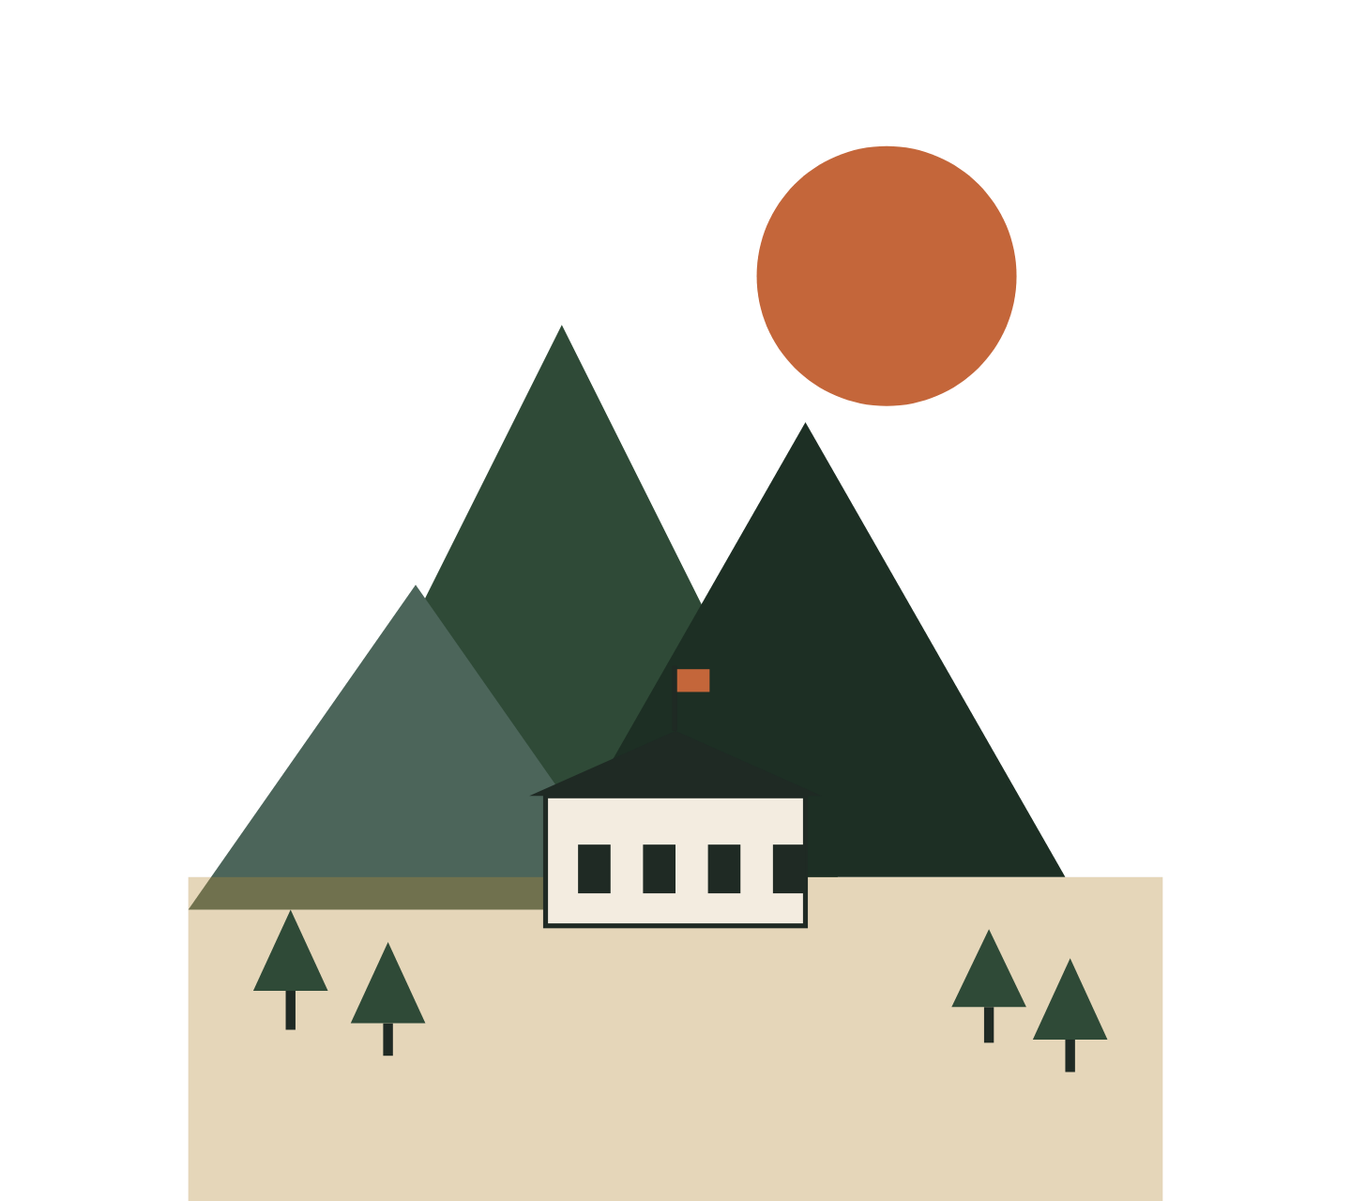
御
MITSUE PROJECT
プロジェクト概要 · 御杖村 · 奈良県
山村の森林をエネルギーに ― CTL機械の試験導入の可能性
コマツ様向けプロジェクト概要
グリーン事業推進部 事業企画部
Teams会議 · 2026年10月27日(火) 14:00〜14:45
ロブ・アウデンダイク · Mitsue-it(独立した取り組み)
コマツ様向け · Teams会議 2026年10月27日
01 / 12

Slide 2
御
MITSUE PROJECT
§ 01 · 背景
手入れを必要とする森をもつ山村
約1,400
約93%
50〜75年生
人(住民)
森林率
手入れされていない杉人工林の多く
御杖村は奈良県宇陀郡の村です。杉の多くは戦後に植えられ、数十年にわたり手入れされていません。
ボトルネックは土地や需要ではなく、林業の担い手です。組合は小規模で若手が少なく、機械と新たなオペレーターが必要です。
村、地元の林業組合、NGOのモア・トゥリーズと協力する独立した取り組みです。現時点で契約はありません。
コマツ様向け · Teams会議 2026年10月27日
02 / 12

Slide 3
御
MITSUE PROJECT
§ 02 · 課題
伐りたくても、人が足りません
約20,700 m³
間伐計画(令和6〜8年度):4地区・113筆・約222 ha
約88%は伐り捨て
搬出予定は約2,600 m³のみです。
組合の作業班は少人数で若手が少なく、人手と急傾斜・アクセスの制約が木材を林内に留めています。
計画に基づく当方の解釈です。組合に確認予定です。
出典:村役場の間伐計画(R6〜R8)。計画値であり、実績ではありません。
コマツ様向け · Teams会議 2026年10月27日
03 / 12

Slide 4
御
MITSUE PROJECT
§ 03 · 構想
木材を燃料に使い、在来広葉樹を植え戻す
1 間伐・搬出
2 チップ化・乾燥
3 50 kWe CHP
4 電力と熱
›
›
›
急傾斜の杉林にCTL(短幹材)機械
地元でチップ化、CHPの熱で乾燥
小型ガス化装置、24時間運転
地域で利用。将来は小規模な計算負荷も
植え戻し
伐採跡地は、モア・トゥリーズと選ぶ在来広葉樹(ナラ、クリ、コナラ等)に戻します。村の基本方針は、再び単一樹種にするのではなく在来広葉樹です。
燃料需要(第1号機)
50 kWe機を24時間運転すると、乾燥材で1日あたり約1.3〜1.8 t、年間約450〜600 tが必要です。3通りの試算がこの範囲で一致しました。機種は未選定です。
コマツ様向け · Teams会議 2026年10月27日
04 / 12

Slide 5
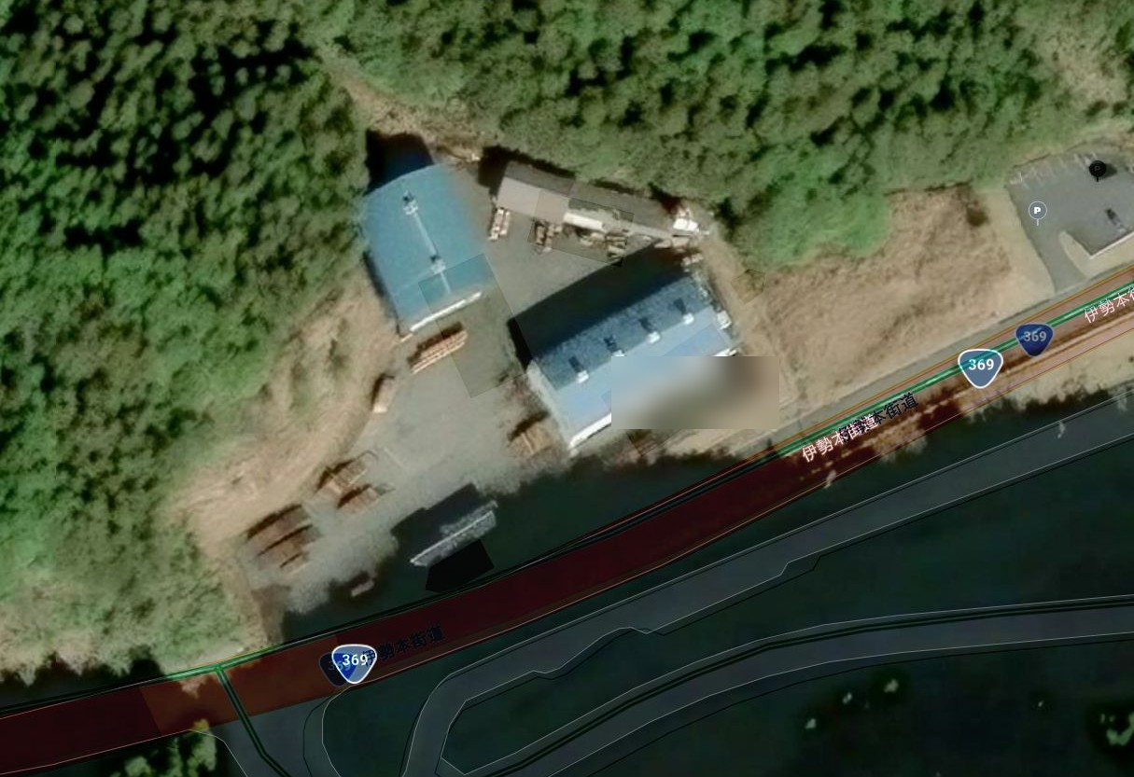
御
MITSUE PROJECT
§ 04 · 第一歩
地元の林業拠点に50 kWeのプロトタイプ
想定地:地元林業組合の土場に20フィートコンテナを設置。組合はCHPに前向きです。未確定です。
理由:木材がもともと集まる場所で、燃料の取り扱いと乾燥が簡単です。
最初にやること:燃料の分析、機種の選定、組合・村役場との間で設置場所と木材の流れの合意。
CTLにとっての意味:プロトタイプが安定した需要を生み、搬出する意味をつくります。
想定地の航空写真(未確定)
コマツ様向け · Teams会議 2026年10月27日
05 / 12

Slide 6
御
MITSUE PROJECT
§ 05 · 長期の姿
その先:約1.2 MWeのCHPと本格的なAIデータセンター
0.6 MWe
必要なこと
プロトタイプ
50 kWe
本格的なAIデータセンターをアンカー需要家に:出力調整が可能なバイオマスによる、24時間安定の電力と熱。
乾燥材で年間約13,000 tが必要で、林業の作業班を倍増し、間伐・搬出を機械化することが前提です。
長期の構想で、時期は未定です。まずプロトタイプから始めます。
0.6 MWe
本格規模
2 × 0.6 MWe ≈ 1.2 MWe、プロトタイプの約23倍(図は縮尺どおりではありません)
1基ではなく2基にすることで、保守中も運転を続けられ、出力も段階的に増やせます。
年間の発電量は約8,000 MWh。燃料乾燥に使える同程度の熱も得られます。
コマツ様向け · Teams会議 2026年10月27日
06 / 12

Slide 7
御
MITSUE PROJECT
§ 06 · 最初の一例
御杖村は最初の一例。同じ課題をもつ森は全国に
約1,000万 ha
1
御杖村:実証する
収穫し、在来広葉樹を植え戻し、小型CHPを運転し、地元のオペレーターを育てます。
日本の人工林面積。
その多くは戦後に植えられ、いま収穫期を迎えていますが、御杖村と同じく林業の担い手が不足しています。
出典:林野庁、2022年3月31日時点(10,093,422 ha)。
2
近隣の村:横展開する
同じ機械、同じ方法、公開した同じ資料で進めます。他の林業の村とも初期的な対話をしています。
3
さらに多くの森へ
CTL機械と育成したオペレーターを中心に、人口減少が進む全国の山村に使えるひな形にします。
コマツ様向け · Teams会議 2026年10月27日
07 / 12

Slide 8
御
MITSUE PROJECT
§ 07 · CTLの活用余地
コマツ様の試験導入で確かめたいこと
当方の状況
検討してきたこと
コマツ様へのご質問
急傾斜地で、50〜75年生の杉の間伐。
人手不足:組合は若手が少ない。
主に小径木の間伐。長年未整備の林分には大径木も混じる。
当方の規模には、901XC(C93ヘッド)が合いそうです。
931XCと855フォワーダも検討しました。
動画での印象のみで、現場で実機は見ていません。
当地での試験導入は可能でしょうか。
傾斜の限界と作業道の間隔は?
常設の道が必要か、軽いフォワーダ用の作業道で足りるか?
当地の林分にはどの機種・ヘッドが適しているか?
地元の研修生はどのような訓練を受けられるか?
コマツ様向け · Teams会議 2026年10月27日
08 / 12

Slide 9
御
MITSUE PROJECT
§ 08 · 人の面
機械は、動かす人がいてこそ役に立つ
ギャップ
地元の後継者
コマツ様にとっての意義
組合の作業班は少人数で、若手が少ない。
森に必要な規模の間伐・搬出は、現在の体制では不可能です。
CTL機械があれば、少人数でもはるかに多くをこなせます。
組合で働く若い女性。聡明で意志が強く、オペレーターになることが夢で、931XCのような機械での訓練に胸を躍らせています。
時期はまだ確定しておらず、先に別の仕事に就く可能性もあります。試験導入が実現し、本人の都合が合えば、訓練の機会をいただければ幸いです。
人口減少の村で、国産機械を使う若者の地元でのキャリアの道をつくる。
林業機械の仕事に女性をより多く迎え、担い手の裾野を広げる機会になる。
語りやすい物語:試験導入が、次のオペレーターを生む。
研修生には、どのような訓練・資格取得・機械利用が可能でしょうか。
コマツ様向け · Teams会議 2026年10月27日
09 / 12

Slide 10
御
MITSUE PROJECT
§ 09 · 時期と現状
計画初期段階。試験導入の現実的な時期は2028年初め頃
現在
次
約1年後
2028年初め
その後
フェーズ0
プロトタイプ
次の一歩
CTL試験導入
本格規模
地域の信頼づくり、設置場所・燃料の協議
地元の林業拠点に50 kWe CHP
約50 kWの小規模計算負荷。設置場所は未定
2027年度末が現実的な時期
約1.2 MWeのCHPと本格的なAIデータセンター。時期は未定
現状:契約・購入・資金の確約はありません。時期は目標であり約束ではなく、本格施設の時期は未定です。
コマツ様向け · Teams会議 2026年10月27日
10 / 12

Slide 11
御
MITSUE PROJECT
§ 10 · 連携のかたち
コマツ様との連携の3つのかたち
1 まず試験導入
2 購入・リースは後で
3 共有できる物語
御杖村をCTLプログラムの追加の試験・訓練の場として。
傾斜・アクセス・搬出に関する所見を共有し、地元オペレーターの育成にも協力します。
試験で適合が確認でき、資金の手当てがついた場合に限ります。
現時点ではいずれも確約していません。
国産林業機械が、広葉樹の植林、地域のバイオマスエネルギー、村の活性化を支える具体的な事例。
事例紹介、共同広報、視察の受け入れなど、コマツ様のご都合に合わせた範囲で。
そして、他の多くの村へのひな形にもなります。
コマツ様向け · Teams会議 2026年10月27日
11 / 12

Slide 12
御
MITSUE PROJECT
§ 11 · 次のステップ
本日お願いしたいこと
1 ご意見:試験導入は可能か、当方から何をお示しすればよいか。
2 現場でお見せできるものが整った段階で、地元の林業事業者とともに村の森林をご視察いただくこと。
3 機種選定、傾斜・作業道の指針について、適切なコマツのご担当者のご紹介。
4 オペレーターを夢見る若い女性のための、本人の時期に合わせた訓練の選択肢と、林業に女性をより多く迎える方法。
ロブ・アウデンダイク
Mitsue-it · 御杖村 森林エネルギープロジェクト
rob@mitsue.it
+81 80-2260-5966
mitsue.it
tinyurl.com/2xv524fz(プロジェクトのリポジトリ)
ありがとうございます
コマツ様向け · Teams会議 2026年10月27日
12 / 12

